Slide 2
পরিচিতি
মোঃ মনিরুল ইসলাম
প্রভাষক(রসায়ন)
সৈয়দ আফছার আলী ডিগ্রি কলেজ
মহেশপুর, বাকেরগঞ্জ, বরিশাল
মোবাইলঃ 01720574751

Slide 3
পাঠ পরিচিতি
একাদশ শ্রেণি
রসায়ন প্রথমপত্র
তৃতীয় অধ্যায়
ইলেকট্রন আসক্তি

Slide 4
শিখনফল
1. ইলেকট্রন আসক্তি কি তা বলতে পারবে।
2. পর্যায় এবং শ্রেণিতে ইলেকট্রন আসক্তি কিভাবে পরিবর্তিত হয় তা বলতে পারবে।

Slide 5
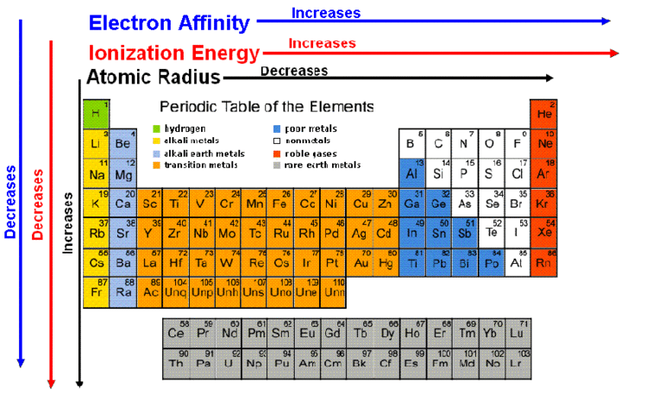
লেখচিত্রটি লক্ষ্য কর

Slide 6
ইলেকট্রন আসক্তি
গ্যাসীয় অবস্থায় কোনো মৌলের এক মোল গ্যাসীয় পরমাণুতে এক মোল ইলেকট্রন প্রবেশ করিয়ে ঋণাত্বক আয়নে পরিনত করতে যে শক্তি নির্গত হয় তাকে ঐ মৌলের ইলেকট্রন আসক্তি বলে

Slide 7
ইলেকট্রন আসক্তি একটি পর্যায়বৃত্ত ধর্ম।
পারমাণবিক ব্যাসার্ধ্যের সাথে সাথে ইলেকট্রন আসক্তিও পরিবর্তন হয়।
পর্যায় সারণির বাম থেকে ডান দিকে গেলে ইলেক্ট্রন আসক্তি বৃদ্ধি পায় এবং উপর থেকে নিচ দিকে গেলে ইলেক্ট্রন আসক্তি হ্রাস পায়।

Slide 8
শ্রেণির কাজ
১। ইলেকট্রন আসক্তি কি লেখো।
২। ইলেকট্রন আসক্তি পর্যাবৃত্ত ধর্ম কেন লেখো।

Slide 9
মূল্যায়ন
১। পর্যায় কিভাবে ইলেকট্রন আসক্তি পরিবর্তিত হয়?
২। ইলেকট্রন আসক্তির একক কী?
৩। নাইট্রোজেনের ইলেকট্রন আসক্তির মান কত?

Slide 10
বাড়ির কাজ
ফ্লোরিণের ইলেকট্রণ আসক্তি সর্বাপেক্ষা বেশি কেন ব্যাখ্যা কর।

Slide 11
সকলকে আন্তরিক ধন্যবাদ

